Slide 1
CSS: l’entrée en matière
Bases de CSS
Ressources: spécifications CSS, c.f. http://www.w3.org/Style/CSS/current-work

Slide 2
Histoire de CSS (1/2)
c.f. article wikipedia (en français ou en anglais)
Créé vers 1995
Cascading HTML Style Sheets de Håkon Wium Lie (créateur du test Acid2, impliqué dans Opera)
« Stream-based Style Sheet Proposal » (SSP) de Bert Bos (actuellement au W3C)
Définir le rendu par les auteurs, et non plus par les navigateurs
Plus général que l’HTML

Slide 3
Histoire de CSS (2/2)
Chaque version de CSS inclut les précédentes
Fin 1996 : version finale de CSS1
8 sélecteurs et une cinquantaine de propriétés
2007 : Version « standard » de CSS2.1
Début de CSS2 en 1998
Ajoute 11 sélecteurs et 70 propriétés
CSS3 débuté en 1999, « CSS4 » a débuté en 2010. Il n’existe pas vraiment, c’est une version itérative de modules
Actuellement des « snapshot » (« en gros », une version par an)
Support de CSS par les navigateurs : de mieux en mieux (cela n’a pas toujours été le cas)

Slide 4
Une évolution constante
Du fait de spécifications parallèles
Parfois des préfixes (-moz- ou –webkit- etc.)
=> écrire plusieurs fois le css (pour chaque préfixe…)
Qui disparaissent aux fils des versions des navigateurs
Il y a des spécifications non implémentées
voire l’inverse
État des lieux de la spécification : http://www.w3.org/Style/CSS/current-work
avec un état des lieux des implémentations
http://caniuse.com/
Sur les pages des navigateurs : https://developer.mozilla.org/fr/docs/Web/CSS etc.

Slide 5
Base de css
Un peu de vocabulaire

Slide 6
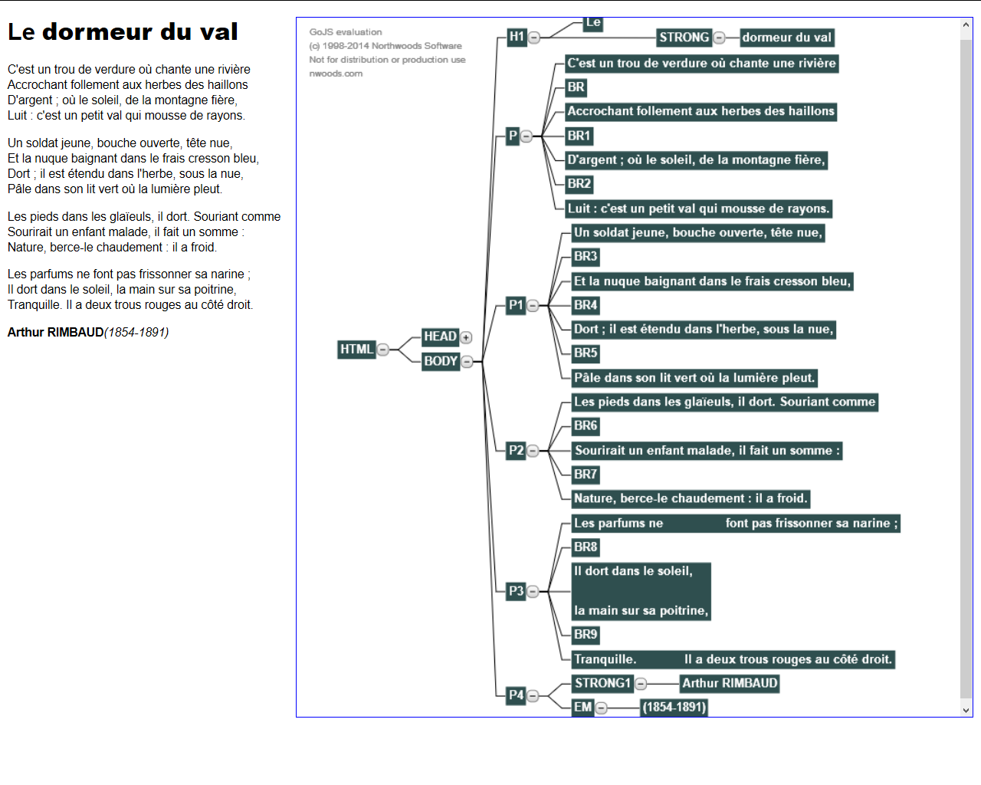
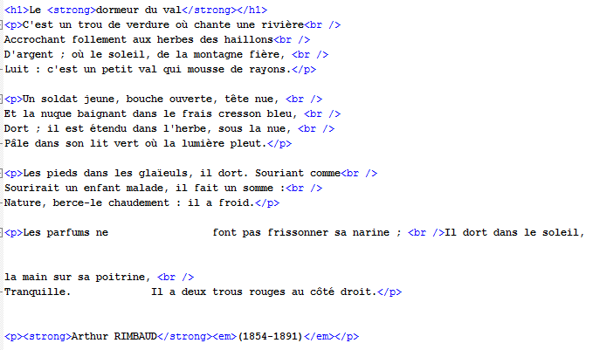
Une page sans css
Une page web, c’est :
un code source html = un ensemble de tag et de texte
vu comme un arbre
Rendu lisible par le navigateur web
Comment fonctionne le CSS ?

Slide 7
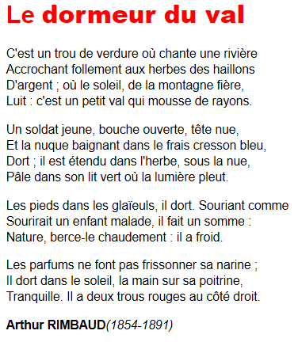
Ce que doit exprimer le CSS
Le CSS doit pouvoir dire comment chaque éléments (de la page) apparait
Exemple : « le titre est écrit en rouge »
Le titre = quel(s) élément(s) est(sont) concerné(s) = le sélecteur
Écrit = la caractéristique (visuelle ou …) = la propriété
En rouge = la valeur que doit prendre la propriété = la valeur

Slide 8
Comment écrire du CSS
Le sélecteur (quel(s) élément(s) impacté(s))
La propriété (modifiée) des éléments désignés
h1 {
color: red ;
}
La nouvelle valeur de la propriété (modifiée) des éléments désignés
Une déclaration = « propriété : valeur ; » , « : » entre la propriété et la valeur « ; » est un séparateur
Un bloc de déclaration = ensemble de déclarations (une ou plusieurs) entre { et }

Slide 9
Vocabulaire, en résumé
Un élément (element) = un tag html (<p>, <article>, <strong>, etc.)
Un sélecteur (selector) = Quel(s) élément(s) sur la page seront impactés
Une propriété (property) = Quelles caractéristiques des éléments désignés seront modifiées
Des valeurs (values) = Comment les caractéristiques choisies des éléments désignés seront impactées
Une déclaration (declaration) est l’association : « property: value(s) ; »
Le « ; » sépare les déclarations (à mettre à la fin de chaque déclaration)
Un bloc de déclaration (declaration bloc) est un regroupement de déclaration entre { }
Un bloc de déclaration doit être précédé par un (ou plusieurs) sélecteur
La totalité du CSS que vous écrivez est appelée règles CSS (rules or rules set)

Slide 10
Doit-on tout spécifier en CSS ?
Dans l’exemple précédent, il n’a pas été préciser (spécifier) quelle était la police de caractère des paragraphes, ni leur couleur d’écriture, etc.
Chaque propriété à une valeur par défaut (propre à chaque navigateur)
Si l’auteur de la page ne spécifie pas (directement ou non), alors la valeur par défaut est utilisée pour rendre la page lisible (le rendu)
La réponse est donc : non (si la valeur par défaut convient)

Slide 11
Éditer du css
Avec un éditeur de texte tout simple (notepad++ par exemple)
En local ou sur un serveur
Avec un environnement de développement (vscode, webstorm, etc.)
Edition en ligne
dabblet.com (cache les préfixes) http://dabblet.com/gist/9314223
jsbin.com
Etc.

Slide 12
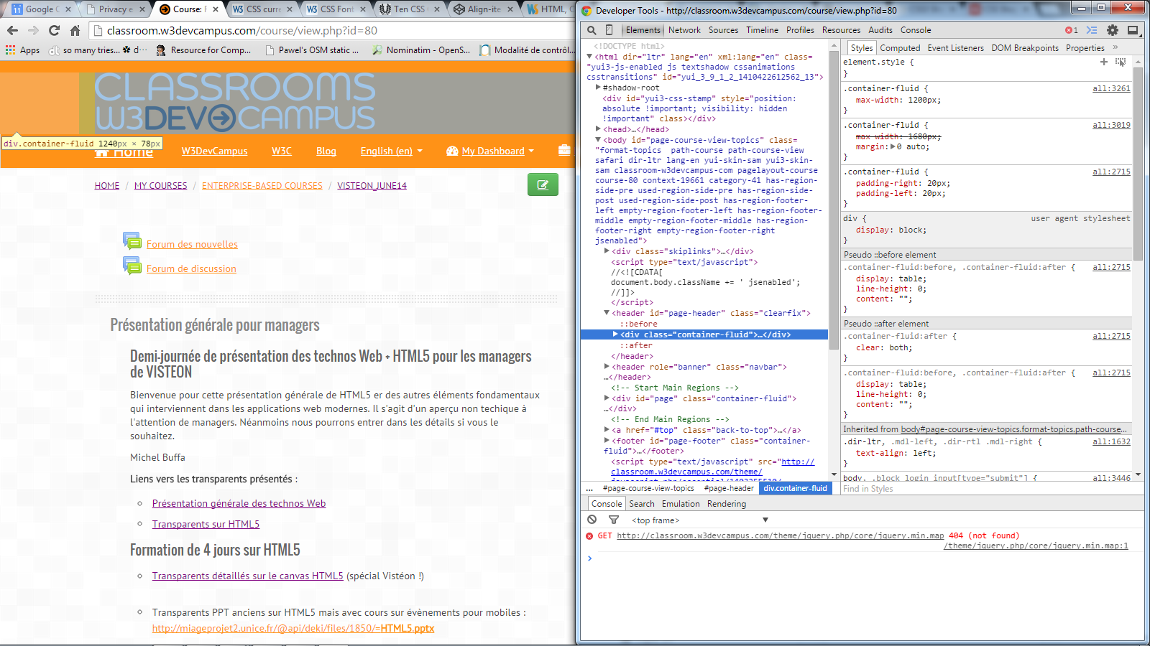
Les « inspecteurs » intégrées dans les navigateurs
Clic-droit « inspect » (ou inspecter)
F12 sous windows (exemple ici avec chrome)
Permettent de tester sur la page (plutôt pour « essayer)
https://developer.chrome.com/devtools/docs/elements-styles

Slide 13
Une erreur dans une déclaration ?
La ligne/déclaration est ignorée
et peut-être la suivante ou la précédente, voire toute une partie du fichier CSS si l’erreur est un oubli de " ou de )
Exemple : oubli d’un « ; » terminal : les deux propriétés (celle de l’oubli et la suivante s’il y en a une avant le }) sont ignorées
Exemple: un espace de trop (nous verrons plus tard les unités)
« 2rem » est valide
« 2 rem » ne l’est pas
Le navigateur passe outre et ignore donc les lignes impactées…
Ouf, sinon les préfixes seraient ingérables

Slide 14
Intégrer le css dans la page web ?
Plusieurs possibilités :
Balise link : lier un fichier contenant que du CSS avec la page
Balise style : écrire du CSS dans la page web
Css dans l’attribut « style » d’une balise : écrire des déclarations directement sur l’élément concerné
Balise link la plus pratique partage d’un style entre plusieurs pages
Les autres plutôt utilisés par des programmes qui génèrent des pages web (Content Management System)

Slide 15
Mettre du CSS dans une balise
Css dans l’attribut « style » d’une balise
Ne contient que des déclarations, sans sélecteurs
Ces déclarations ne s’appliquent qu’à l’élément à qui appartient l’attribut style
Exemples : <h1 style="color: red;"> … </h1> <p style="color: blue; font-weight: bold;"> … </p>

Slide 16
Intégrer le css dans la page web avec une (ou plusieurs) balise <style>
Balise style : le css est dans le fichier html
<style> p { background-color: grey; } </style>
Généralement dans le <head> (en fait là où des méta-données peuvent être utilisées)
Quelques attributs particuliers :
media : précise sur quel dispositif le style s’applique Par défaut c’est pour tous les dispositifs c’est une « media query » (c.f. plus tard)
disabled (si présent, sous la forme disabled="disabled"), le style n’est pas pris en compte

Slide 17
Intégrer le css dans la page web avec une (ou plusieurs) balise <link>
Balise link : lien vers un fichier <link rel="stylesheet" type="text/css" media="screen,print" href="fleur.css" />
<link> avec un rel forcément placée dans <head>
utilisable dans autant de pages que voulues
Plusieurs balises link possibles (le navigateur fait des requêtes supplémentaires pour chaque balise link)
https://html.spec.whatwg.org/multipage/semantics.html#the-link-element
Généralement dans le <head> (en fait là où des méta-données peuvent être utilisées)
4 attributs (+ l’attribut title)
Attribut rel="stylesheet" obligatoire (pour lier une feuille de styles)
type : indique le format du style. Par défaut c’est type="text/css"
media : précise sur quel dispositif le style s’applique Par défaut c’est pour tous les dispositifs c’est une « media query » (c.f. plus tard)
href : indique le chemin (local ou via http://) vers le fichier css

Slide 18
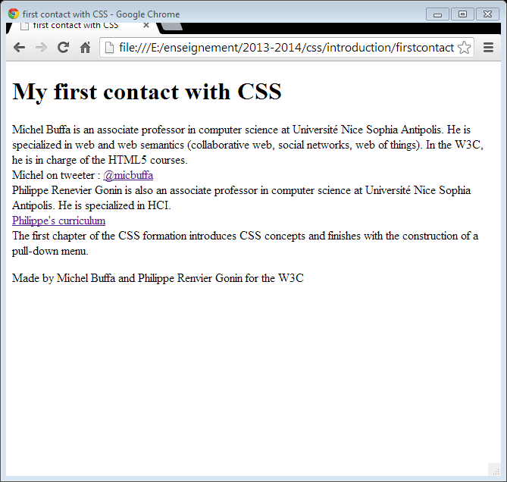
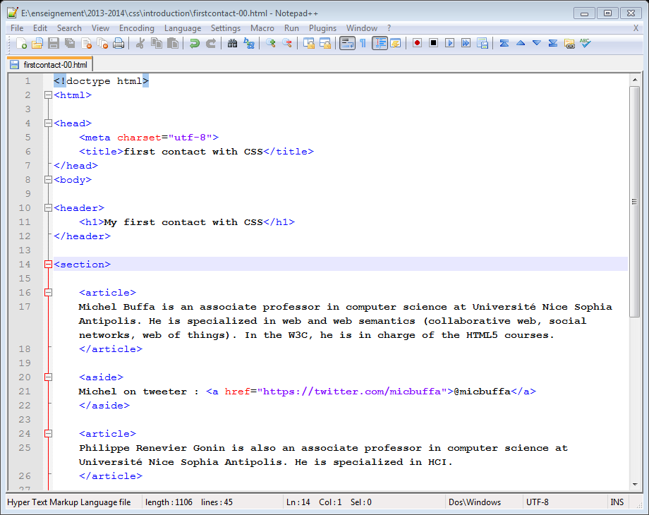
Illustration : image d’une page sans css

Slide 19
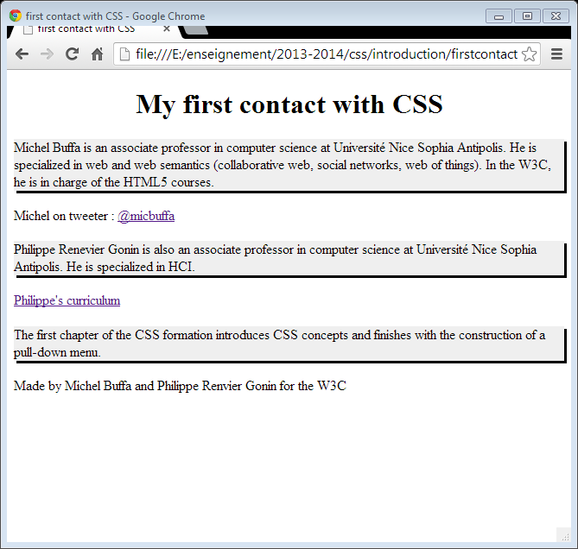
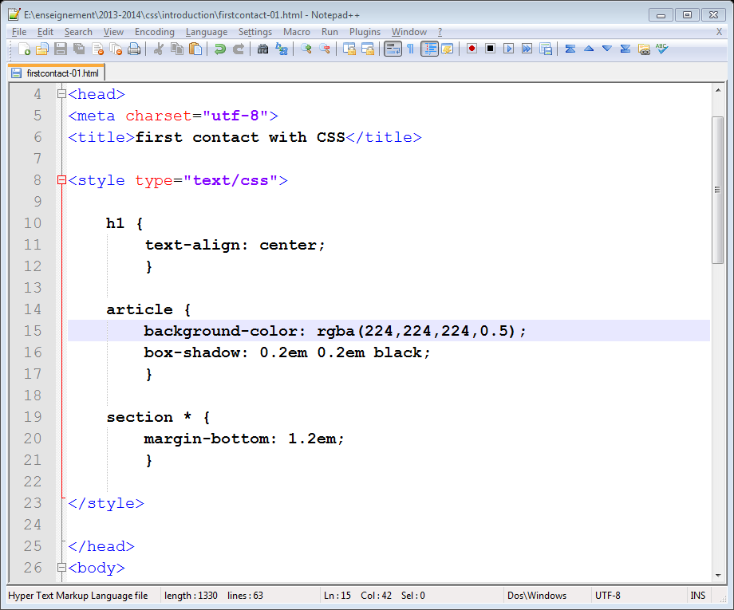
La même page avec du css

Slide 20
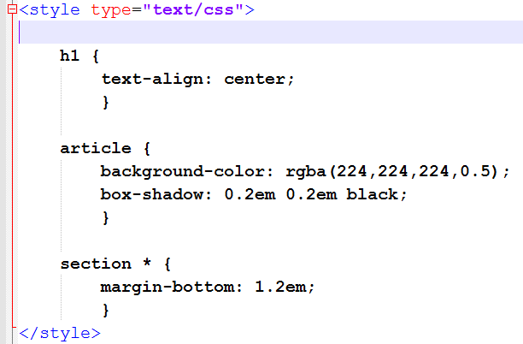
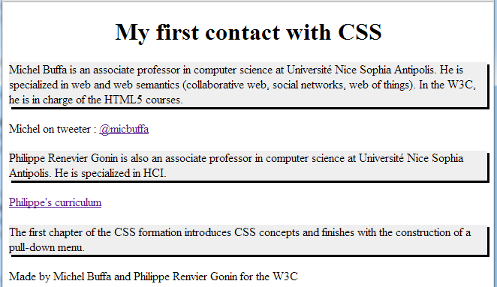
Illustration d’un sélecteur

Slide 21
Le même sélecteur utilisé pour d’autres éléments

Slide 22
Une combinaison de sélecteurs
0

Slide 23
mise en valeur (propriété: valeur;)

Slide 24
mise en valeur (propriété: valeur;)

Slide 25
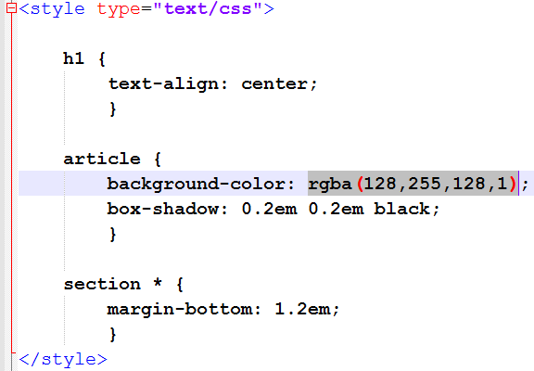
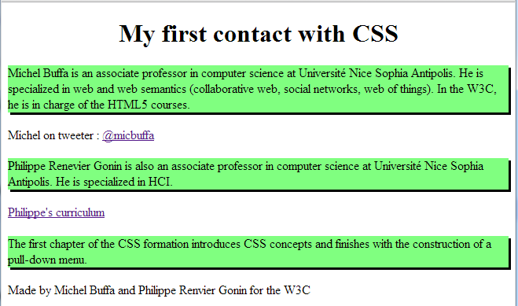
mise en valeur (propriété: valeur;)

Slide 26
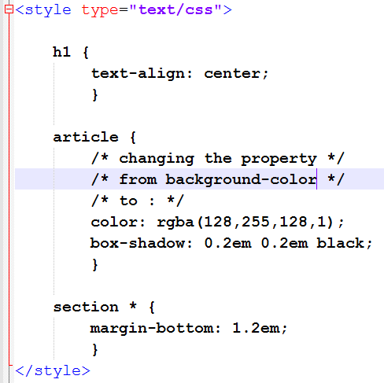
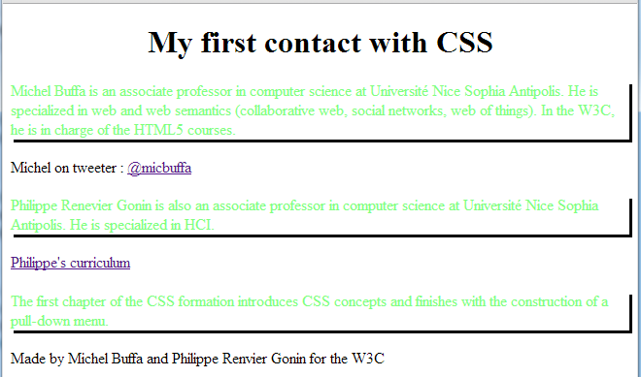
mise en valeur (propriété: valeur;)

Slide 27
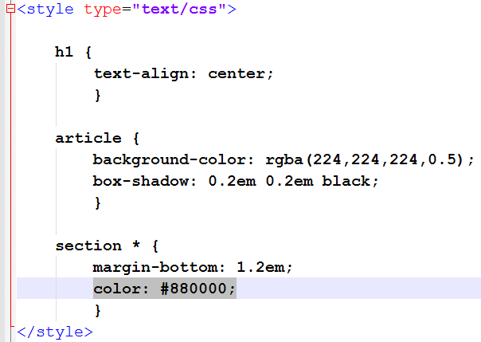
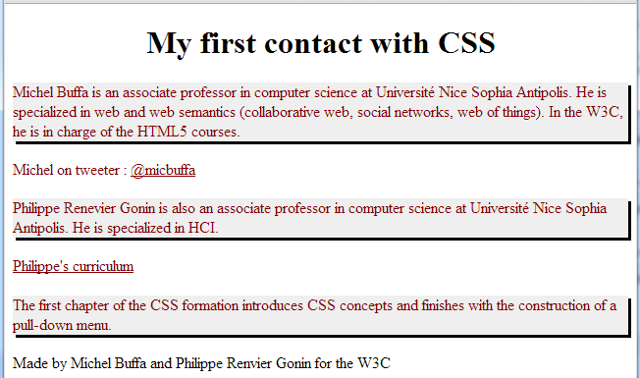
Des propriétés pour certains éléments
color s’applique à tous les éléments
margin-bottom ne s’applique pas à <a> (comme la plus part des éléments phrasing)

Slide 28
Quelques sélecteurs (simples)
Pour jouer rapidement avec le css

Slide 29
5 sélecteurs « de bases »
Selecteur | Signification | Lien et nom | Version CSS
* | any element | Universal selector | 2
E | an element of type E | Type selector | 1
E.className | an E element whose class is "className" (the document language specifies how class is determined). | Class selectors | 1
E#myid | an E element which “id” attribute is equal to "myid". | ID selectors | 1
E F | an F element descendant of an E element | Descendant combinator | 1

Slide 30
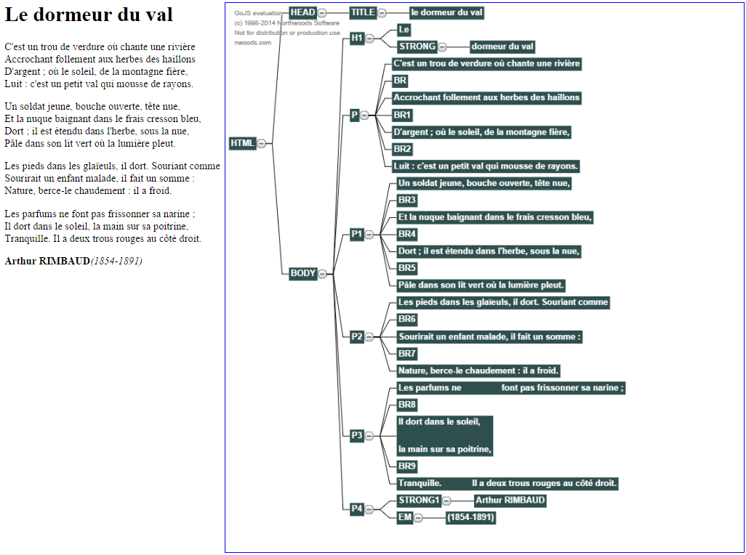
rappel
Un document html = un arbre <h1>Le <strong>dormeur du val</strong></h1>
<p>C'est un trou de verdure où chante une rivière<br />
Accrochant follement aux herbes des haillons<br />
D'argent ; où le soleil, de la montagne fière, <br />
Luit : c'est un petit val qui mousse de rayons.</p>
<p>Un soldat jeune, bouche ouverte, tête nue, <br />
Et la nuque baignant dans le frais cresson bleu, <br />
Dort ; il est étendu dans l'herbe, sous la nue, <br />
Pâle dans son lit vert où la lumière pleut.</p>
<p>Les pieds dans les glaïeuls, il dort. Souriant comme<br />
Sourirait un enfant malade, il fait un somme :<br />
Nature, berce-le chaudement : il a froid.</p>
<p>Les parfums ne font pas frissonner sa narine ; <br />Il dort dans le soleil,
la main sur sa poitrine, <br />
Tranquille. Il a deux trous rouges au côté droit.</p>
<p><strong>Arthur RIMBAUD</strong><em>(1854-1891)</em></p>

Slide 31
* (universal selector)
* : toutes les balises sont concernées
(mais toutes les propriétés ne s’appliquent pas à toutes les balises)

Slide 32
E (Type Selector)
E : désigne toutes les occurances d’un élément (= une balise) où qu’elle soit
h1 : désigne tous les <h1>
p : désigne tous les <p>
strong : désigne tous les <strong>

Slide 33
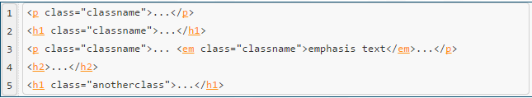
E.className (Class Selectors)
Pour désigner des balises qui ont un attribut « class » (de html)
Se combine avec le « type selector » et l’« universal selector »
Exemples :
*.classname => désigne les <p> lignes 1 et 3, le <h1> ligne 2 et le <em> ligne 3
p.classname => désigne les les <p> lignes 1 et 3
p.anotherclass => rien, aucune balise <p> n’a son attribut “class” dont la valeur est “anotherclass”.
a class name “can contain only the characters [a-zA-Z0-9] and ISO 10646 characters U+00A0 and higher, plus the hyphen (-) and the underscore (_); they cannot start with a digit, two hyphens, or a hyphen followed by a digit.”

Slide 34
Plusieurs classes
<p class="first">A paragraph of the class "first"</p> <p class="second">A paragraph of the class "first"</p> <p class="first second">A paragraph of the class "first" and of the class second</p>
p.first => le premier et le troisième <p>
p.second => le deuxième et le troisième <p>
p.first.second => le troisième <p>
p.second.first => le troisième <p>
http://dabblet.com/gist/7687090f00b2fe73c920

Slide 35
E#myId (id selector)
Pour désigner LA balise par la valeur de son attribut id
« id » est un attribut général (à toutes les balises).
Chaque « id » doit être unique

Slide 36
E F (descendant combinator)
Pour désigner dans l’arbre tous éléments F ( = une balise) qui sont en dessous d’un autre E
E est un ancêtre de F
Pour qu’un « F » soit désigner par « E F », il faut que si on « remonte » (si la racine est en haut) dans l’arbre à partir d’un F vers la racine, il faut passer par un E

Slide 37
h1 strong
Descendant Combinator
body strong
p strong

Slide 38
Les sélecteurs se combinent
p *
Combinaison de « descendant combinator », « type selector » (p) et de « universal selector » (*)
Désigne tous les éléments contenus dans un P
p#premier *.special
Combinaison de « descendant combinator », « type selector » (p) , de « id selector » (#premier), de « class selector » (.special) et de « universal selector » (*)
Désigne toutes les balises dont l’attribut class contient le mot « special » et qui sont un descendant d’une balise p dont l’id vaut « premier »

Slide 39
Exemple de combinaison
p *
p#cinq *
L’id de ce dernier p est « cinq »

Slide 40
Quelques propriétés CSS... … pour pouvoir jouer avec…
color et background-color
Color & images values
border, border-radius, box-shadow
Length
Calc
margin & padding
Quelques éléments à propos de font

Slide 41
Quelques éléments pour « jouer »
Des propriétés très fréquentes et plutôt simple
Couleur de texte - valeur des couleurs - et les fonds – valeur des images…
Les encadrements (border) – valeur des dimensions - , les coins arrondis et les ombres
Les marges internes et externes
Quelques éléments sur les polices de caractères

Slide 42
color
http://www.w3.org/TR/css3-color/
Indique la couleur texte
S’applique à tous les éléments
Valeur par défaut : dépend du navigateur (et de l’élément)
Il y a héritage de la couleur du texte du parent
Cette propriété est prise en compte dans les animations CSS
Valeurs possibles : une couleur

Slide 43
Des couleurs en valeurs
inherit | initial
currentColor (la couleur en cours, plutôt pour border)
transparent : une couleur invisible (complétement transparente)
Un nom anglais de la couleur (c.f. http://www.w3.org/TR/css3-color/#svg-color)
RGB
Un code rgb : #FF000 ou rbg(255,0,0) ou rgb(100%,0,0) pour du rouge
Un code rgba : rgba(255,0,0,0.5) pour un rouge semi transparent

Slide 44
Background : vue d’ensemble
Une notation raccourcie
Pour spécifier le fond : couleur ou image
Spécifications complètes et complexes
Attention, cela peut rendre la page illisible
http://dabblet.com/gist/c1e399c986b3fbf9a223

Slide 45
background
Indique le fond de l’élément, en précisant plusieurs propriétés à la fois
S’applique à tous les éléments
Valeur par défaut : pas d’image et un fond transparent
Il n’y a pas d’héritage du fond du parent (on le voit généralement car transparent)
Cette propriété est prise en compte (partiellement) dans les animations CSS
Valeurs possibles :
<bg-image> || <position> [ / <bg-size> ]? || <repeat-style> || <attachment> || <box> || <box> || <'background-color'>
Plusieurs images, avec la dernière comme ci-dessus, et les autres quasi-identiques (sauf qu’il n’y a pas de background-color), séparées par des « , »
La première déclaration est le fond du dessous, la dernière est le fond du dessus
Les valeurs possibles ⬅➔ correspondance avec une propriété spécialisée
<bg-image> : une valeur « image » ⬅➔ background-image
<position> la position de la première image (si répété) par rapport à l’élément ⬅➔ background-position
<bg-size> taille de l’image ⬅➔ background-size
<repeat-style> fond de répété l’image si besoin ⬅➔ background-repeat
<attachment> comportement en cas de scroll ⬅➔ background-attachment
1er <box> pour dire où commence le repère (contour, padding, content) ⬅➔ background-origin
2ième <box> pour dire comment le fond est « rempli » (contour, padding, content) ⬅➔ background-clip
<'background-color'> la couleur de fond (s’il n’y a pas d’image ou si elle est transparente) ⬅➔ background-color

Slide 46
Une image comme valeur
Une url : url(" https://www.w3.org/assets/logos/w3c/w3c-no-bars.svg")
Une image calculée
linear-gradient
On indique une direction (ou un angle) => passe par le centre
Des couleurs
À des distances précisées et/ou réparties équitablement
radial-gradient
http://dabblet.com/gist/bbbb6b5361fbb0e0da8c

Slide 47


Exemple de gradient
background-image: linear-gradient(darkblue, cornflowerblue 50%);
background-image: radial-gradient(at right bottom, red, orange, yellow, green, blue, indigo, purple)

Slide 48
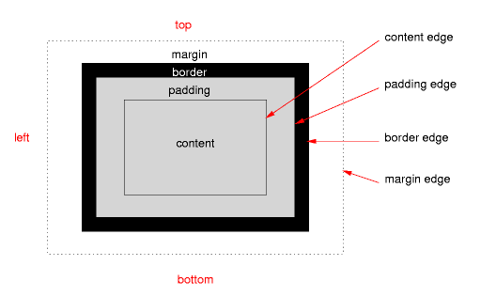
Encadrer les éléments: border
La propriété border permet de dessiner (spécifier) l’apparence du contour des éléments
Se décompose en 4 traits et en 3 propriétés (couleur, épaisseur, style)
Il y a donc 12 propriétés et 8 notations raccourcies

Slide 49
Couleur du contour : border-color
C’est un des raccourcis
Permet de spécifier les couleurs du contours pour le haut, la droite, le bas et la gauche border-top-color | border-right-color | border-bottom-color | border-left-color

Slide 50
border-top-color | border-right-color | border-bottom-color | border-left-color
Indique la couleur du trait du contour, du côté spécifié
S’applique à tous les éléments
Valeur par défaut : currentColor (pour texte, la couleur d’écriture, par défaut généralement du noir)
Il n’y a pas d’héritage des couleurs de traits
Cette propriété est prise en compte dans les animations CSS
Valeurs possibles :
Une couleur (c.f. background)

Slide 51
border-color
Raccourcit pour déclarer les 4 couleurs de traits en une fois , avec 4, 3, 2 ou 1 valeur(s)
border-color: val1 val2 val3 val4; est équivalent à border-top-color: val1; border-right-color : val2; border-bottom-color : val3; border-left-color : val4;
border-color: val1 val2 val3; est équivalent à border-color: val1 val2 val3 val2; soit: border-top-color : val1; border-right-color : val2; border-bottom-color : val3; border-left-color : val2;
border-color: val1 val2; est équivalent à border-color: val1 val2 val1 val2; soit: border-top-color : val1; border-right-color : val2; border-bottom-color : val1; border-left-color : val2;
border-color: val1; est équivalent à border-color: val1 val1 val1 val1; soit: border-top-color : val1; border-right-color : val1; border-bottom-color : val1; border-left-color : val1;

Slide 52
Quel(s) trait(s) pour le contour ? border-style
Fonctionne comme border-color
C’est donc le raccourci pour border-top-style | border-right-style | border-bottom-style | border-left-style

Slide 53
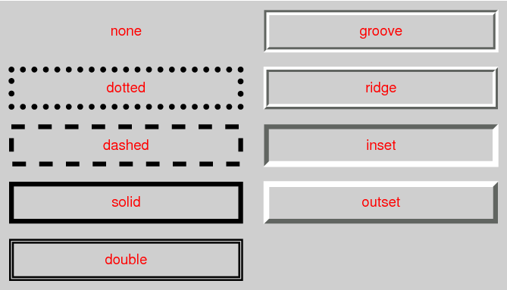
border-top-style | border-right-style | border-bottom-style | border-left-style
Indique le style du trait du contour, du côté spécifié
S’applique à tous les éléments
Valeur par défaut : none
Il n’y a pas d’héritage des couleurs de traits
Cette propriété n’est pas prise en compte dans les animations CSS
Valeurs possibles : none | hidden | dotted |dashed | solid | double |groove | ridge | inset | outset

Slide 54
border-style
Raccourcit pour déclarer les 4 style de traits en une fois , avec 4, 3, 2 ou 1 valeur(s)
border-style: val1 val2 val3 val4; est équivalent à border-top-style: val1; border-right-style : val2; border-bottom-style : val3; border-left-style : val4;
border-style: val1 val2 val3; est équivalent à border-style: val1 val2 val3 val2; soit: border-top-style : val1; border-right-style : val2; border-bottom-style : val3; border-left-style : val2;
border-style: val1 val2; est équivalent à border-style: val1 val2 val1 val2; soit: border-top-style : val1; border-right-style : val2; border-bottom-style : val1; border-left-style : val2;
border-style: val1; est équivalent à border-style: val1 val1 val1 val1; soit: border-top-style : val1; border-right-style : val1; border-bottom-style : val1; border-left-style : val1;

Slide 55
L’épaisseur du trait du contour : border-width
Fonctionne comme border-color et border-style
C’est donc un raccourci pour border-top-width | border-right-width | border-bottom-width | border-left-width

Slide 56
border-top-width | border-right-width | border-bottom-width | border-left-width
Indique l’épaisseur du trait du contour, du côté spécifié
S’applique à tous les éléments
Valeur par défaut : medium (mais comme style est à « none », l’épaisseur retenue dans les calculs est 0)
Il n’y a pas d’héritage des couleurs de traits
Cette propriété est prise en compte dans les animations CSS
Valeurs possibles :
thin | medium | thick
une longueur (positive)

Slide 57
Les longueurs en css
0 (distance nulle)
Sinon, une longueur est un nombre auquel on accole une unité
Deux types d’unité
Unités relatives
Unités absolues

Slide 58
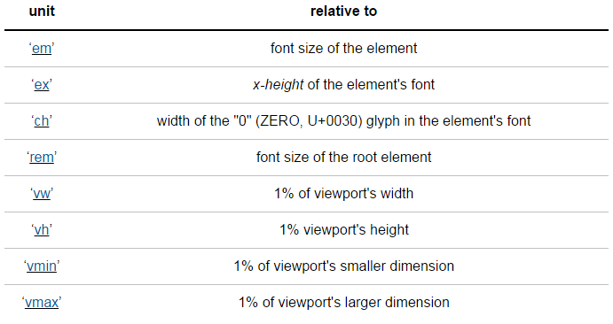
Quelques unités relatives
em, ex, ch se réfère à la police de caractère de l’élément même
em, unité d’imprimerie en général, 1.2em = hauteur totale d’une ligne
rem se réfère à la police de caractère de l’élément racine (html) => la même pour tous
Viewport : zone dans laquelle est affichée le document
vmin : le plus petit de vw et vh
vmax : le plus grand de vw et vh

Slide 59
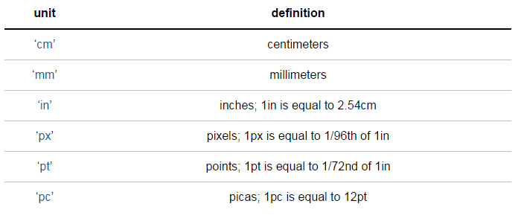
Unités absolues
Mesures surtout pratique pour l’impression
Variation d’un dispositif à un autre
px à la fois pratique (pour les images, etc.) mais à la fois problématique (changement de taille, de taille de police, etc.)

Slide 60
calc: une expression pour calculer
Pour les opérations + ; - ; * ; /
Remplace un nombre (et si l’unité est une longueur, une longueur)
Avec des unités hétérogènes
calc( opération ) l’opération est une suite de nombres (avec unité ou pas, et même des pourcentages) et d’opérateurs
avec des espaces après les unités
Exemple : calc(1rem - 2px) calc(50% - 1rem + 10px) // pas de % pour border-width
Attention donc aux unités et aux résultats (négatif…)

Slide 61
border-width
Raccourcit pour déclarer les 4 épaisseurs de traits en une fois , avec 4, 3, 2 ou 1 valeur(s)
border-width: val1 val2 val3 val4; est équivalent à border-top-width: val1; border-right-width : val2; border-bottom-width : val3; border-left-width : val4;
border-width: val1 val2 val3; est équivalent à border-width: val1 val2 val3 val2; soit: border-top-width : val1; border-right-width : val2; border-bottom-width : val3; border-left-width : val2;
border-width: val1 val2; est équivalent à border-width: val1 val2 val1 val2; soit: border-top-width : val1; border-right-width : val2; border-bottom-width : val1; border-left-width : val2;
border-width: val1; est équivalent à border-width: val1 val1 val1 val1; soit: border-top-width : val1; border-right-width : val1; border-bottom-width : val1; border-left-width : val1;

Slide 62
border-top | border-right | border-bottom | border-left | border
border-top | border-right | border-bottom | border-left
Définissent l’épaisseur et/ou la couleur et/ou le style du trait du côté qu’ils spécifient
L’ordre n’influence pas
border
Définir l’épaisseur et/ou la couleur et/ou le style du trait pour les 4 côtés en même temps
L’ordre n’influence pas
Attention à l’ordre d’utilisation
par exemple, si border est utilisé après border-top, la propriété « écrassera » border-top.
Et réciproquement
C.f. règle de priorité avec les sélecteurs

Slide 63

Les coins arrondis
S’applique aux contours (border), au fond (background) et aux ombres (box-shadow)
Réduit la taille du contenu… des choses peuvent dépasser (c.f. overflow au moment du menu) : il faut utiliser du padding (c.f. plus loin) pour éviter un débordement
Une fois encore : une propriété pour chaque coin, résumé en une :
border-top-left-radius | border-top-right-radius | border-bottom-right-radius | border-bottom-left-radius
border-radius
Les effets d’épaisseur de trait différent de chaque côté ou de trait trop épais (plus que l’arrondi) sont prévu
Source : W3C

Slide 64
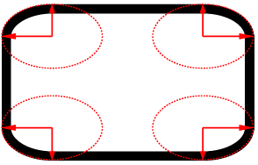
border-top-left-radius | border-top-right-radius | border-bottom-right-radius | border-bottom-left-radius
Indique l’incurvation du coin concerné
S’applique à tous les éléments
Valeur par défaut : 0
Il n’y a pas d’héritage de marge interne
Cette propriété est prise en compte dans les animations CSS
Valeurs possibles :
Une ou deux valeurs (positives)
Qui peuvent être une longueur ou un pourcentage
% de la largeur du contour si c’est la 1ère valeur
% de la hauteur du contour si c’est la 2^{ième}
50% sur deux coins consécutifs : forme ovale (partielle)
Qui définissent l’élipse dessinant l’arrondi
Si une des valeurs est 0 : le coin est carré
val2, ou val1
val1
Source : W3C

Slide 65
border-radius
Revient à déterminer en une fois border-top-left-radius | border-top-right-radius | border-bottom-right-radius | border-bottom-left-radius
Il peut y avoir entre 1 et 8 valeurs, avec ou pas un « / » séparateur
S’il n’y a pas de / : il y a au maximum 4 valeurs, à l’instar des border-color, border-width, etc.
S’il y a un / : le qui est avant concerne la 1ère valeur pour chaque coin (axe horizontal de l’ellipse) et ce qui est après l’axe vertical
toujours en 1 à 4 « couple », en commençant par le coin en haut à gauche puis en allant vers la droite
http://dabblet.com/gist/e2b5dbea5be73286f32d

Slide 66
Les ombres : box-shadow
Permet de dessiner une ou plusieurs ombres à une boite
S’applique à tous les éléments
Valeur par défaut : none
Il n’y a pas d’héritage d’ombre
Cette propriété est prise en compte dans les animations CSS
http://dabblet.com/gist/a1a32066c5f56e72eda8
Valeurs possibles :
none | une ombre | une suite d’ombres séparées par une « , »
une ombre est (pas nécessairement dans l’ordre) :
facultatif : le mot-clef « inset » (change l’effet de l’ombre)
Sans ce mot-clef, l’ombre fait « ressortir » l’élément
Avec ce mot-clef, l’ombre fait « s’enfoncer » l’élément (change l’ombre de côtés)
Entre 1 et 4 longueurs, les valeurs non spécifiées seront remplacées par 0, qui sont, dans l’ordre
Le décalage horizontal (positif => vers la doite) (donne aussi l’épaisseur)
Le décalage vertical (positif => vers le bas) (donne aussi l’épaisseur)
Le flou (blur) (valeur >= 0) : 0, la fin de l’ombre est nette, sinon il y a une zone de flou
La diffusion (spread) : étend (> 0) ou rétracte (< 0) l’ombre dans toutes les directions (y compris contraires à celles indiquées)
Une couleur

Slide 67
Marges internes et externes
Marges externes = margin = Espacement « vide » autour de l’élément, mesuré à partir de son contour (visible ou pas)
Marges internes = padding = Espacement entre le contenu de l’élément et le trait du contour
Source : W3C

Slide 68
padding
Utile pour espacer avec les traits du contour
Ou pour éviter d’écrire dans la partie arrondie (voire à l’extérieur) d’un coin
La propriété padding est un raccourcit pour padding-top | padding-right | padding-bottom | padding-left
Chacune des 4 propriétés correspond à l’espacement interne du côté spécifié

Slide 69
padding-top | padding-right | padding-bottom | padding-left
Indique un espacement intérieur (entre le contenu et le contour)
S’applique à tous les éléments
Valeur par défaut : 0
Il n’y a pas d’héritage de marge interne
Cette propriété est prise en compte dans les animations CSS
Valeurs possibles :
Une longueur (10rem ou 5cm ou 12px etc.)
Un pourcentage de l’élément de la largeur (block) contentant l’élément pour lequel vous voulez modifier les marges internes
Dépend généralement de la largeur de la fenêtre…
% par rapport à la largeur du contenant (élément parent généralement) même pour les marges verticales
Vrai pour une écriture horizontale
Si l’écriture est vertical, c’est un pourcentage de la hauteur, et la « direction » des éléments est alors verticale

Slide 70
padding
Raccourcit pour déclarer les 4 marges internes en une fois , avec 4, 3, 2 ou 1 valeur(s)
padding: val1 val2 val3 val4; est équivalent à padding-top: val1; padding-right: val2; padding-bottom: val3; padding-left: val4;
padding: val1 val2 val3; est équivalent à padding: val1 val2 val3 val2; soit: padding-top: val1; padding-right: val2; padding-bottom: val3; padding-left: val2;
padding: val1 val2; est équivalent à padding: val1 val2 val1 val2; soit: padding-top: val1; padding-right: val2; padding-bottom: val1; padding-left: val2;
padding: val1; est équivalent à padding: val1 val1 val1 val1; soit: padding-top: val1; padding-right: val1; padding-bottom: val1; padding-left: val1;
http://dabblet.com/gist/266f3c0c98570bc8c5bb

Slide 71
margin
Espacement autour et extérieur à un élément
Mesurés depuis les contours
La propriété margin est un raccourcit pour margin-top | margin-right | margin-bottom | margin-left
Chacune des 4 propriétés correspond à l’espacement externe du côté spécifié

Slide 72
margin-top | margin-right | margin-bottom | margin-left
Valeurs possibles :
Une longueur (10rem ou 5cm ou 12px etc.)
Un pourcentage de l’élément de la largeur (block) contentant l’élément pour lequel vous voulez modifier les marges internes
Dépend généralement de la largeur de la fenêtre…
% par rapport à la largeur du contenant (élément parent généralement) même pour les marges verticales
Vrai pour une écriture horizontale
Si l’écriture est vertical, c’est un pourcentage de la hauteur, et la « direction » des éléments est alors verticale
auto
Le navigateur calcule les marges externes
Généralement, si l’élément ne prend pas tout la largeur possible, alors il sera centré horizontalement et il n’y aura pas de marge ni en haut ni en bas
Si l’élément prend toute la largeur (comme un <p>), alors il n’y aura pas d’effet
Indique un espacement extérieur (depuis le contour)
S’applique à tous les contenants (box) à quelques exceptions près
Valeur par défaut : 0
Il n’y a pas d’héritage de marge interne
Cette propriété est prise en compte dans les animations CSS

Slide 73
margin
Raccourcit pour déclarer les 4 marges externes en une fois , avec 4, 3, 2 ou 1 valeur(s)
margin: val1 val2 val3 val4; est équivalent à margin-top: val1; margin-right: val2; margin-bottom: val3; margin-left: val4;
margin: val1 val2 val3; est équivalent à margin: val1 val2 val3 val2; soit: margin-top: val1; margin-right: val2; margin-bottom: val3; margin-left: val2;
margin: val1 val2; est équivalent à margin: val1 val2 val1 val2; soit: margin-top: val1; margin-right: val2; margin-bottom: val1; margin-left: val2;
margin: val1; est équivalent à margin: val1 val1 val1 val1; soit: margin-top: val1; margin-right: val1; margin-bottom: val1; margin-left: val1;
http://dabblet.com/gist/4a89bc28519517908236

Slide 74
Présentation partielle de font
Mise en gras
Mise en italic
Changement de taille
Changer de police (avec les polices installées pour le navigateur / dans l’OS)
Spécifications complètes : http://www.w3.org/TR/css3-fonts/

Slide 75
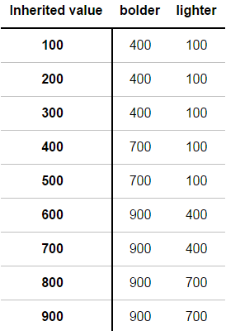
font-weight
Indique l’épaisseur de la police
S’applique à tous les éléments
Valeur par défaut : normal
Chaque élément hérite de l’épaisseur d’écriture de l’élément parent
Cette propriété est prise en compte dans les animations CSS
Valeurs possibles : normal | bold | bolder | lighter | 100 | 200 | 300 | 400 | 500 | 600 | 700 | 800 | 900
100 : le plus fin
900 : le plus épais
normal = 400
bold = 700
bolder ou lighter est par rapport à l’épaisseur du trait héritée (i.e., celle du parent)
Source : W3C

Slide 76
font-style
Indique l’inclinaison de la police (droite, italique ou oblique)
S’applique à tous les éléments
Valeur par défaut : normal (= « droit »)
Chaque élément hérite de l’inclinaison d’écriture de l’élément parent
Cette propriété n’est pas prise en compte dans les animations CSS
Valeurs possibles :
normal | italic | oblique
italic est pour les fonts prévues à cet effet (créée pour ou avec)
oblique est une inclinaison « calculées »
Les rendus css utilse italic ou oblique à la place de l’autre si la font demandée n’existe pas
Au besoin, si aucun des deux n’existent, la police est calculée

Slide 77
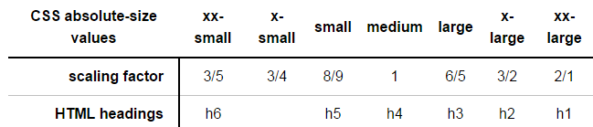
font-size
Indique la taille de la police
S’applique à tous les éléments
Valeur par défaut : medium (valeur par défaut du navigateur = 1em pour les polices retaillables)
Chaque élément hérite de la taille d’écriture de l’élément parent
Cette propriété est prise en compte dans les animations CSS
Les valeurs possibles :
xx-small | x-small | small | medium | large | x-large | xx-large en référence à une table interne au navigateur
larger | smaller en référence à la taille de police de l’élément parent. Opère un décalage par rapport aux mots-clefs ci-dessus (de 1 vers la gauche si c’est smaller, de 1 vers la droite si c’est larger). Le navigateur peut arrondir (comme il veut) si la taille du parent est entre deux mots-clefs
Une longueur (e.g., 1.5em | 2cm | 10px)
Un pourcentage par rapport à la taille de police de l’élément parent
xx-large = 200% = 2em http://dabblet.com/gist/d8f90dd17c425669f24f
Source : W3C

Slide 78


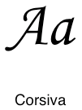


font-family
Indique la taille de la police
S’applique à tous les éléments
Valeur par défaut : valeur par défaut du navigateur
Chaque élément hérite de la taille d’écriture de l’élément parent
Cette propriété n’est pas prise en compte dans les animations CSS
Les valeurs possibles, une ou plusieurs, séparées par un « , » :
nom de police de caractère (qui doit être présente dans le navigateur), e.g., "Times New Roman"
Un nom générique parmi (le navigateur choisira) :
serif sans-serif cursive fantasy monospace
Plusieurs valeurs, car si la première n’est pas disponible, le navigateur passera à la suivante
Il est conseillé de placer une valeur générique à la fin (pour la robustesse)

Slide 79
text-align
Dans http://www.w3.org/TR/css3-text/#text-align-property
Indique l’alignement du texte
S’applique à tous les éléments de niveau « block »
Valeur par défaut : normal (= « droit »)
Chaque élément hérite de l’alignement du texte du parent
Cette propriété n’est pas prise en compte dans les animations CSS
Valeurs possibles : left | right | center | justify (classique) start | end (par rapport aux début / fin d’écriture) | match-parent (par rapport aux bords / et la direction d’écriture)

Slide 80
Sélecteurs et priorités
Les différents sélecteurs et les règles pour savoir résoudre les conflits lorsque des déclarations sont en concurrences.

Slide 81
Sélecteurs
Listes
http://www.w3.org/TR/selectors/#selectors
Une liste de sélecteur est possible, en séparant ceux-ci par « , »
Permet de ne pas ré-écrire des blocs de déclaration
Potentiellement un usage de sélecteurs dans des sélecteurs (à partir du level 3)
On va retenir :
:hover (quand la souris survole)
:nth-child / :nth-of-type pour choisir quelques uns (un sur deux par exemple)

Slide 82
Les sélecteurs (1/3)
http://dabblet.com/gist/ea7e09a9382bd31e96ac
Sélecteur | Signification | Lien et Nom | Version CSS
* | any element | Universal selector | 2
E | an element of type E | Type selector | 1
E[foo] | an E element with a "foo" attribute | Attribute selectors | 2
E[foo="bar"] | an E element whose "foo" attribute value is exactly equal to "bar" | Attribute selectors | 2
E[foo~="bar"] | an E element whose "foo" attribute value is a list of whitespace-separated values, one of which is exactly equal to "bar" | Attribute selectors | 2
E[foo^="bar"] | an E element whose "foo" attribute value begins exactly with the string "bar" | Attribute selectors | 3
E[foo$="bar"] | an E element whose "foo" attribute value ends exactly with the string "bar" | Attribute selectors | 3
E[foo*="bar"] | an E element whose "foo" attribute value contains the substring "bar" | Attribute selectors | 3
E[foo|="en"] | an E element whose "foo" attribute has a hyphen-separated list of values beginning (from the left) with "en" | Attribute selectors | 2
E:root | an E element, root of the document | Structural pseudo-classes | 3
E:nth-child(n) | an E element, the n-th child of its parent | Structural pseudo-classes | 3
E:nth-last-child(n) | an E element, the n-th child of its parent, counting from the last one | Structural pseudo-classes | 3
E:nth-of-type(n) | an E element, the n-th sibling of its type | Structural pseudo-classes | 3
E:nth-last-of-type(n) | an E element, the n-th sibling of its type, counting from the last one | Structural pseudo-classes | 3
E:first-child | an E element, first child of its parent | Structural pseudo-classes | 2
Source : W3C

Slide 83
Les sélecteurs (2/3)
Sélecteur | Signification | Lien et Nom | Version css
E:last-child | an E element, last child of its parent | Structural pseudo-classes | 3
E:first-of-type | an E element, first sibling of its type | Structural pseudo-classes | 3
E:last-of-type | an E element, last sibling of its type | Structural pseudo-classes | 3
E:only-child | an E element, only child of its parent | Structural pseudo-classes | 3
E:only-of-type | an E element, only sibling of its type | Structural pseudo-classes | 3
E:empty | an E element that has no children (including text nodes) | Structural pseudo-classes | 3
E:link E:visited | an E element being the source anchor of a hyperlink of which the target is not yet visited (:link) or already visited (:visited) | The link pseudo-classes | 1
E:active E:hover E:focus | an E element during certain user actions | The user action pseudo-classes | 1 and 2
E:target | an E element being the target of the referring URI | The target pseudo-class | 3
E:lang(fr) | an element of type E in language "fr" (the document language specifies how language is determined) | The :lang() pseudo-class | 2
E:enabled E:disabled | a user interface element E which is enabled or disabled | The UI element states pseudo-classes | 3
E:checked | a user interface element E which is checked (for instance a radio-button or checkbox) | The UI element states pseudo-classes | 3
Source : W3C

Slide 84
Les sélecteurs (3/3)
Sélecteur | Signification | Lien et Nom | Version css
E::first-line | the first formatted line of an E element | The ::first-line pseudo-element | 1
E::first-letter | the first formatted letter of an E element | The ::first-letter pseudo-element | 1
E::before | generated content before an E element | The ::before pseudo-element | 2
E::after | generated content after an E element | The ::after pseudo-element | 2
E.warning | an E element whose class is "warning" (the document language specifies how class is determined). | Class selectors | 1
E#myid | an E element with ID equal to "myid". | ID selectors | 1
E:not(s) | an E element that does not match simple selector s | Negation pseudo-class | 3
E F (ou E >> F) | an F element descendant of an E element | Descendant combinator | 1
E > F | an F element child of an E element | Child combinator | 2
E + F | an F element immediately preceded by an E element | Adjacent sibling combinator | 2
E ~ F | an F element preceded by an E element | General sibling combinator | 3
Source : W3C

Slide 85
Ceux déjà vus
Type selector h1 { … } /* désigne tous les h1 du document */
Universal selector * { … } /* désigne tous les éléments */
Class selector E.toto { … } /* désigne les E dont l’attribut class="toto" */ /* équivalent à E[class~=toto] (c.f. suivant) */
Id selector E#aId { …} /* désigne le seul E dont l’attribut id="aId" */

Slide 86
Quelques Pseudo classes
:hover pour l’élément survolé par un pointeur (souris)
Les autres « moins utiles »
élément:first-child correspond au premier élément (celui-ci) enfant d'un autre élément.
Pour une ancre (a) :link et :visited (déconseillé car modification des habitudes des utilisateurs)
pseudo−classes dynamiques :active , :hover et :focus
:hover pour l’élément survolé par un pointeur (souris)
:active pour l’élément actif (entre le pressed et le realeased)
:focus pour l’élément qui reçoit l'attention (celui−ci acceptant les événements du clavier ou d'autres formes d'entrées de texte)
:target : Pour savoir si un élément est la cible d’un lien, url se termine par #aId - l’élément a un id qui vaut « aId »
État de l’élément graphique :enabled ; :disabled ; :checked

Slide 87
Place dans l’arbre du document
:root
:nth-child() Le :nth-child(an+b) pseudo-class represente un element qui a an+b-1 frère avant lui Mots clefs : odd / even (impair / pair)
tr:nth-child(2n+1) /* ligne impaire d’un tableau*/
tr:nth-child(odd) /* idem*/
:nth-last-child() tr:nth-last-child(-n+2) /* les deux dernières lignes d’une table */ foo:nth-last-child(odd) /* tous les éléments “foo” de n° impair, en comptant tous les enfants, en commençant à compter par la fin */
:nth-of-type() img:nth-of-type(2n) /* une image sur deux, en commençant par la seconde */
:nth-last-of-type()

Slide 88
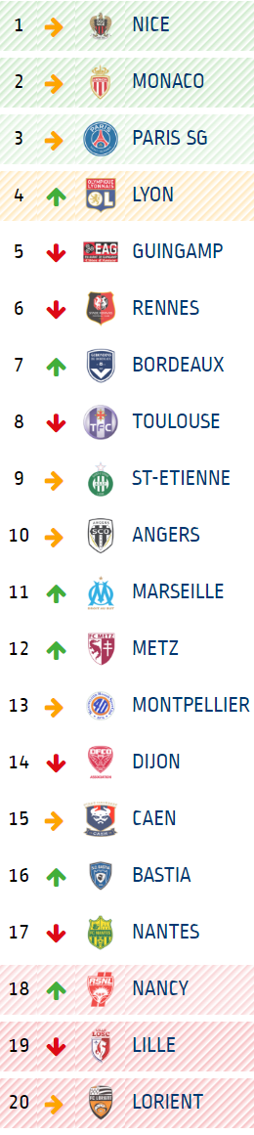
Quelques exemples avec nth-child
Dans un tableau, mettre une couleur de fond une ligne sur deux (pour aider à la lecture)
Dans un classement, par exemple de ligue 1 (en 2016)
Les 3 premiers, potentiels qualifiés pour la champions’ league
Le 4e potentiel qualifié pour l’europa league
Les 3 derniers, potentiels relégués en ligue 2

Slide 89
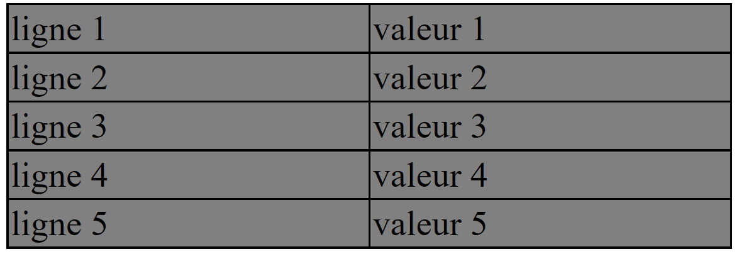
Notion de « fratrie »
<table>
<table> <tbody> <tr> <td>ligne 1</td> <td>valeur 1</td> </tr> <tr> <td>ligne 2</td> <td>valeur 2</td> </tr> <tr> <td>ligne 3</td> <td>valeur 3</td> </tr> <tr> <td>ligne 4</td> <td>valeur 4</td> </tr> <tr> <td>ligne 5</td> <td>valeur 5</td> </tr> </tbody> </table>
<tbody>
Un document html = un arbre
Un élément (sauf <html>)
a un parent (la balise dans laquelle il est)
peut avoir des « frères » (des balises inclues dans le même parent)
<tr>
<tr>
<td>
<td>
<td>
<td>
<tr>
<tr>
Exemple
tous les <tr> ci-contre sont dans la même fratrie
Ici : tr { background-color: gray; } colorise toutes les lignes
<td>
<td>
<td>
<td>
<tr>
<td>
<td>
➔ un sélecteur pour dire un sur 2

Slide 90
:nth-child : le i^{e} enfant
Pseudo-classe qui permet de désigner des éléments en fonction de leur position dans la fratrie :
E:nth-child(an + b)
désigne tous les éléments <E> dont la place dans leur fratrie vérifie la « formule » « an+b »
Littéralement « n ». n est un entier variant de 0 à « +∞ »
a est un nombre entier, positif ou négatif
b est un nombre entier, positif ou négatif
Exemple pour tr:nth-child(2n+1)
<tbody>
Désigne donc la 1re ligne, la 3e ligne et la 5e ligne

<tr>
<tr>

<tr>
<tr>

<tr>
2×0+1
2×1+1
2×2+1
L’exemple en ligne

Slide 91
:nth-child : des formes particulières
Exemple : tr:nth-child(3n)
Exemple : td:nth-child(1)
Exemple : :nth-child(1)
Sans « an + » :
:nth-child(1) désigne le 1er enfant ;
:nth-child(4) désigne le 4e enfant ;
etc.
Sans « + b » :
:nth-child(3n) désigne un enfant sur trois, à partir du 3e : le 3e, le 6e, le 9e, etc.
Mot clef even désigne les éléments « pairs » (équivalent de 2n)
Mot clef odd désigne les éléments « impairs » (équivalent à 2n+1)
:nth-child(an+b) est équivalent à *:nth-child(an+b)
:nth-child(1) désigne donc tous les premiers enfants
<table>
<tbody>
<tbody>
<tr>
<tr>
<tr>
<td>
<td>
<td>
<td>
<td>
<td>
<td>
<td>
<tr>
<tr>
<td>
<td>
<td>
<td>
<td>
<td>
<td>
<td>
<tr>
<tr>
<td>
<td>
<td>
<td>

Slide 92
Retour sur l’exemple du championnat (1/2)
Désigner le 4e : application directe
tr:nth-child(4) { background-color: orange; }
Les 3 premiers :
an+b vrai pour 1, 2 et 3
a peut être négatif
-n+3 pour n commençant à 0 prendra les valeurs 3 (n=0); 2 (n=1) et 1 (n = 2)
La position dans la fratrie est forcément ≥ 1
tr:nth-child(-n+3) {background-color: green; }
Exemple du championnat en ligne

Slide 93
Retour sur l’exemple du championnat (2/2) : :nth-last-child
Pour les 3 derniers, c’est comme pour les 3 premiers…
… mais en partant de la fin
:nth-last-child
Fonctionne comme :nth-child
Mais on compte la fratrie à partir du dernier
:nth-last-child(1) : c’est le dernier élément
Pour l’exemple : tr:nth-last-child(-n+3) { background-color: red; }
Exemple du championnat en ligne

Slide 94
Pseudo classes
Place dans l’arbre du document
:first-child
:last-child
:first-of-type
:last-of-type
:only-child
:only-of-type
tr > td:last-of-type : le dernier td d’une ligne (il peut y avoir des th après)

Slide 95
Pseudo classes
Balise vide :empty pour les balises vides (<p></p>)
Négation :not(s) un élément E qui ne vérifie pas un sélecteur simple s Un sélecteur simple est un sélecteur de type (balise html) , sélecteur *, sélecteur sur les attributs, sélecteur de classe (.), sélecteur #, ou une pseudo-classe.

Slide 96
Pseudo éléments
Précédé de ::
Pour différencier les pseudo classes des pseudo éléments
Préalablement de « : »
Compatibilité (les deux) pour :first-line, :first-letter, :before et :after
Un seul pseudo élément par sélecteur
À la fin

Slide 97
Pseudo éléments
::first-line
première ligne du texte
dépend de la taille de la fenêtre
::first-letter :: première lettre du texte
::before et ::after
pour insérer un contenu généré avant ou après
h1::before {content: counter(chapno, upper−roman) ". "} Ajoute une numérotation (automatique) en chiffre romain : « I. », « II. », etc.
Fonctionne avec content http://www.w3.org/TR/css3-content/
On peut utiliser des images de fond etc. (s’il y a un content)
+ d’autres pour les formulaires

Slide 98
Combinators
Descendant combinator E F { … } /* désigne tous les F inclus, directement ou pas, dans un E Notation E >> F dans le level 4 */
Child combinators E > F { … } /* désigne tous les F inclus directement dans un E */
Adjacent sibling combinator E + F { … } /* Un élément F dont le frère qui le précède est E */
General sibling combinator E ~ F { … } /* Un élément F précédé par un élement E -> E et F ont le même parent */

Slide 99
Priorité pour déterminer quelle règle s’applique en cas de conflit
<p class="toto">un paragraphe… de quelle couleur sera le texte ? </p>
p { color: green; }
*.toto { color: red; }

Slide 100
Assignation, cascade et héritage
Le navigateur analyse le document (arbre d’éléments HTML)
Le navigateur calcule le style pour chaque élément
Pour chaque propriété (de style) possible
En partant de la racine de l’arbre (html, puis body, …)
Calcul en plusieurs étapes en se basant sur les valeurs spécifiées directement, celles qu’il faut calculer et celles qu’il faut ajuster.
On parle de cascade car :
Les styles proviennent de plusieurs sources
Un élément peut être désigner par plusieurs sélecteurs
Certaines propriétés héritent des valeurs des éléments qui les contiennent (éléments parent dans l’arbre)

Slide 101
Valeurs spécifiées
Les navigateurs doivent d'abord appliquer une valeur spécifiée à une propriété selon le mécanisme suivant (dans l'ordre de priorité) :
Si la cascade donne une valeur, utiliser celle−ci ;
Sinon, si la propriété est héritée, utiliser la valeur de l'élément parent ;
Sinon, utiliser la valeur initiale de la propriété. Cette valeur initiale est définie pour chaque propriété par le navigateur.
La racine de l'arborescence du document n'ayant pas de parent, et ne pouvant donc pas hériter de valeurs, c'est la valeur initiale qui est utilisée si nécessaire.

Slide 102
Cascade : identifier les styles à appliquer
Trouver toutes les déclarations
Pour chaque propriété (selon média)
Pour chaque élément (sélecteurs)
Trier selon l’origine
auteur > utilisateur > navigateur
Trier selon spécificité des sélecteurs
les plus spécifiques prévalent
Les pseudo−éléments et les pseudo−classes sont considérés comme éléments et classes
Trier selon ordre d’apparition
si deux règles ont les mêmes poids, origines et spécificités, c'est la dernière survenue qui l'emporte.
Les règles issues de feuilles de style importées sont considérées comme étant survenues avant chacune de celles de la feuille de style elle−même.

Slide 103
Spécificité d'un sélecteur
La spécificité d'un sélecteur est déterminée comme suit :
dans le sélecteur, compter le nombre d'attributs Id (= a) ;
puis celui des autres attributs, classes et des pseudo−classes (= b) ;
et ensuite le nombre de « type selector » et de « pseudo element » (= c) ;
ignorer le sélecteur universel .
Assembler les trois nombres a−b−c (dans un système de nombre avec une base étendue) pour obtenir la spécificité.
* {} /* a=0 b=0 c=0 −> specificité = 0 */
LI {} /* a=0 b=0 c=1 −> specificité = 1 */
UL LI {} /* a=0 b=0 c=2 −> specificité = 2 */
UL LI+LI {} /* a=0 b=0 c=3 −> specificité = 3 */
H1 + *[REL=up]{} /* a=0 b=1 c=1 −> specificité = 1-1 */
UL OL LI.red {} /* a=0 b=1 c=3 −> specificité = 1-3 */
LI.red[title] {} /* a=0 b=2 c=1 −> specificité = 2-1 */
#x34y {} /* a=1 b=0 c=0 −> specificité = 1-0-0 */
Pour HTML, les valeurs de l'attribut "style" sont des règles de feuille de style.
Ces règles n'ont pas de sélecteurs
mais pour la cascade, elles sont plus prioritaire qu’un sélecteur d'ID (spécificité : α= 1 a=0, b=0, c=0).
dans l'optique du « tri selon ordre d’apparition » (ordre d’apparition), elles surviennent après toutes les autres règles.

Slide 104
Illustration
pas de marge
pas de marge
Un paragraphe
Un autre
Un paragraphe
Un autre
Un paragraphe
Un autre
Titre
Un paragraphe
Un autre
Titre
Titre
Titre
h1
p
h1
p
h1
p
h1
p
p
p
p
<body>
<h1>Titre</h1>
<p>Un paragraphe</p>
<p>Un autre </p>
</body>
* {
color : red;
}
h1 {
color: green;
}
p {
margin: 0;
}
p
body
body
body
body
Apparence complétée par les valeurs par défaut :
Polices de caractère (taille, épaisseur de trait, etc.)
Marges pour h1 (car non spécifiées)
Couleurs (car toutes spécifiées)
Etc.
1
pas de marge
pas de marge
Titre
Un paragraphe
Un autre
2
h1
p
p
body
3
Titre
Un paragraphe Un autre
Valeurs par défaut
4

Slide 105
<table> - HTML - CSS
Pour faire des tableaux
Pour les mettre en forme

Slide 106
Exemple de table
http://dabblet.com/gist/8410318c07bfa4084b90
<table> contient, dans l’ordre,
<caption> (optionnel)
<colgroup> (optionnel)
<thead> (optionnel)
<tfoot> (optionnel)
<tbody> (1 ou plusieurs)
Exception :
<tbody> peut être optionnel si les balises précédentes sont bien fermées et que le corps du tableau commence par un <tr>
<tr> peut donc être directement un enfant de <table>
Dans ce cas, <tfoot> peut venir en dernier (mais un seul <tfoot> en tout)
Le contenu est fait par ligne <tr> (dans <thead>, <tfoot> ou <tbody>
Nombre de lignes = nombre de <tr>
Attention aux attributs rowspan de <td> ou <th>
Les cases par <td> ou <th>
Nombre de colonnes = nombre total de <td> et <th> par ligne
Attention aux attributs colspan de <td> ou <th>

Slide 107
Balise <table>
Un seul attribut, à usage limité : border border="" ➔ il ne faut pas dessiner le contour border="1" ➔ il faut dessiner le contour
Le quadrillage se dessine en css par la propriété « border » sur les éléments <table> (contours extérieurs), <th> et <td> (quadrillage interne)
En CSS, il y a 4 propriétés particulières à table
border-collapse : separate (les cellules ne sont pas collées) ou collapse soit inherit soit initial
border-spacing : pour préciser l’espacement (une longueur) entre les cellules (si border-collapse: separate) soit inherit soit initial
une ou deux longueurs (pour l’espacement horizontal et/pui vertical)
empty-cells : pour dessiner (show) ou non (hide) les cellules vides cellules (si border-collapse: separate) soit inherit soit initial
table-layout : choix de l’algo pour dessiner le tableau, soit auto (par défaut, attente du chargement pour calculer la largeur en fonction du contenu) soit fixed (les largeurs des colonnes sont fixées par width sur table et/ou col/colgroup) soit inherit soit initial

Slide 108
Balise <caption>
Précise la légende du tableau
Contient du Flow exception faite d’une autre <table> (directement ou indirectement)
CSS, une propriété particulière :
caption-side : top | bottom | left | right | inherit

Slide 109
Balises <colgroup> et <col>
Regroupement de colonnes
Utilise pour dire lesquelles vont ensemble
Concrètement : utilisable par le css
Ne contient pas les éléments…
<colgroup>
Contient des <col /> ou Utilise l’attribut span (nombre de « colonnes »)
<col>
Balise vide (<col />)
Désigne une colonne (en fonction de sa place…)
attribut : span (nombre)
CSS limité
background, border, visibility, width
visibility : visible | hidden (cacher mais prend de la place) | collapse (cacher mais ne prend pas de place)

Slide 110
Parties d’un tableau
<thead> (titre sur lignes « suppérieures »), <tfoot> (bas du tableau) et <tbody> (bloc de données)
Contiennent des <tr> (0 ou +) ou du <script>

Slide 111
Ligne d’un tableau
<tr>
Contient des <td>, <th> (0 ou plus) et/ou du <script>
En principe, possible directement sous <table> sous certaines conditions, mais http://www.w3.org/TR/html5/syntax.html#element-restrictions ➔ les navigateurs ajoutent automatiquement un tbody s’il n’y en a pas…

Slide 112
Cases (ou cellules) d’un tableau
<th> : table header
Contient du Flow excepté du Sectioning Content, <header>, <footer> et du Heading Content
<td> : table data
Contient du Flow
Attributs communs
rowspan : pour indiquer sur combien de ligne s’étend la cellule
colspan : pour indiquer sur combien de colonne s’étend la cellule
Attention : à bien compter les td/th sur les autres lignes / colonnes…
Attention : pas toujours visible sans CSS…
http://dabblet.com/gist/b40a4864acb7a6aaae64
headers
Attributs propres à <th>
scope : row |col | rowgroup (= tbody, thead ou tfoot)| colgroup | auto
Pour dire à quoi s’applique le titre
Auto : décidé par le navigateur
abbr : pour fournir une description (en principe plus courte) du titre

Slide 113
Mise en forme de table (1)
http://dabblet.com/gist/718beb16ceb98e6ecae2
Quadrillage sur les cellules
Conflit sur l’arrondi
Ombre arrondie même s’il n’y a pas de bord
Mettre en valeur une ligne sur 2 dans les tbody
Parfois,
« border-collapse: collapse; » est replacé par « border-collapse: separate; border-spacing: 0; »
Pour l’arrondi de cellules il faut que border-collapse soit à separate
Combiner caption-side avec une margin ou un padding (pas de chevauchement sur l’ombre)
Effets différents selon navigateur
Voir le côté droit de la cellule vide

Slide 114
Mise en forme de table (2)
Pour désigner la cellule en haut à gauche
S’il y un thead et pas de script en 1er enfant thead tr:first-of-type *:nth-child(1)
Pour désigner la cellule en haut à droite
thead tr:first-of-type *:nth-last-child(1)
Pour désigner la cellule en bas à gauche
tbody tr:last-of-type *:nth-child(1)
Pour désigner la cellule en bas à droite
tbody tr:last-of-type *:nth-last-child (1)

